Slide 1

Specifica e diagnosi di sistemi attivi complessi
Relatore:
Prof. Gianfranco Lamperti
Laureando:
Giulio Quarenghi
Matricola 91667

Slide 2
Obiettivi
Sistemi attivi sistemi attivi complessi
Implementazione di due algoritmi diagnostici:
Metodo greedy
Metodo lazy
Confronto sperimentale

Slide 3
Sistemi attivi
c₁
l₇
c₅
l₄
c₃
l₅
l₁
l₂
l₆
c₂
c₄
l₃

Slide 4
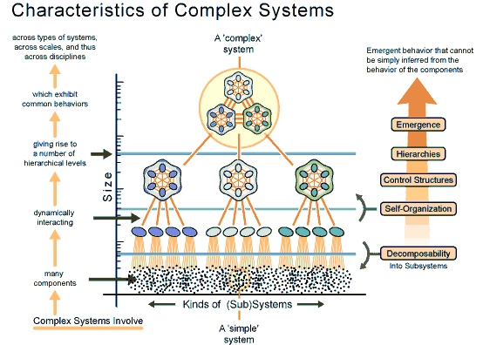
Sistemi complessi

Slide 5
Sistemi attivi complessi Esempio: linea elettrica protetta
r₁
b₁
b₂
r₂
l
L
W₁, W₂: hardware di protezione
M: apparato di monitoring
L: intera linea elettrica
M
m₁
m₂
r₁
r₂
p₁
b₁
b₂
p₂
W₁
W₂

Slide 6
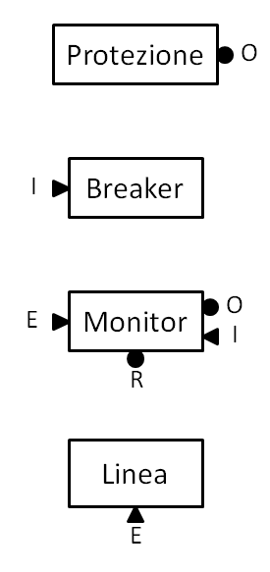
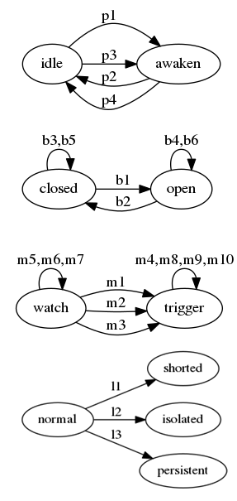
Modello dei componenti
Modello topologico
Modello comportamentale

Slide 7
Pattern
Definito da una espressione regolare:
p = t₁(c₁)t₂(c₂) | t₃(c₃)*
p
t₁(c₁)
Costruzione di Thompson
t₃(c₃)
t₂(c₂)
p
Pattern space
Automa riconoscitore di pattern

Slide 8
Problema diagnostico
Stato iniziale: stato iniziale dei componenti e contenuto dei link
Viewer: associa una label ad ogni transizione osservabile
Osservazione: una sequenza di label per ogni nodo
Ruler: associa ad alcune transizioni una label di guasto

Slide 9
Diagnosi greedy
Ricostruzione del behavior
Decorazione
Distillazione delle diagnosi
s₁,…,s_{c}
l₁,…,l_{m}
p₁,…,p_{r}
i₁,…,i_{n}
Stato del behavior

Slide 10
Diagnosi lazy
Ricostruzione behavior dei nodi foglia
Generazione delle interfacce
Ricostruzione behavior dei nodi vincolati
Decorazione del behavior del nodo radice

Slide 11
Diagnosi lazy
Ricostruzione behavior dei nodi foglia
Idle,closed
ε
0
0
p₁(p)
p₃(p)
awaken,closed
op
3
1
awaken,closed
cl
5
1
b₃(b)
awaken,closed
ε
5
1
Bhv(W₁)

Slide 12
Diagnosi lazy
Generazione interfaccia
transizioni pattern event -> (p,Δ)
transizioni non di pattern -> ε-transizioni (determinizzazione)
decorazione stati interni
transizioni interfaccia -> combinazione diagnosi
{∅}
p₁(p)
{∅}
b₃(b)
nd {{fob}}
{∅}
Bhv(W₁)
Int(W₁)

Slide 13
Diagnosi lazy
Ricostruzione del behavior dei nodi vincolati
Informazione aggiuntiva: stati delle interfacce
Transizioni del behavior vincolato:
transizioni dei componenti
transizioni delle interfacce
Stati finali devono raggiungere stati finali delle interfacce

Slide 14
Diagnosi lazy
Decorazione del behavior del nodo radice
normal
ε
1
{∅}
nr {{fob,fm}}
normal
nr
2
{{fob,fm}}
l₂(l)
isolated
ε
2
{{fob,fm,fli}}

Slide 15

Implementazione
MACCHINA DIAGNOSTICA
Lazy
Greedy
Compilazione
+
preprocessing
Dati compilati
File di specifica

Slide 16
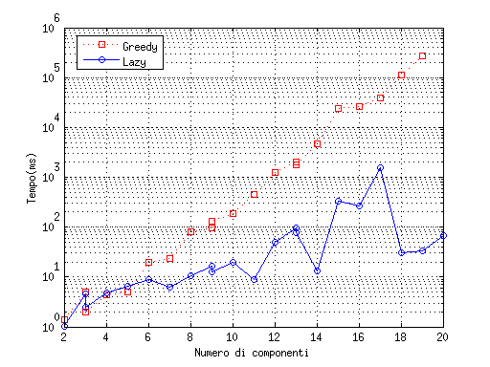
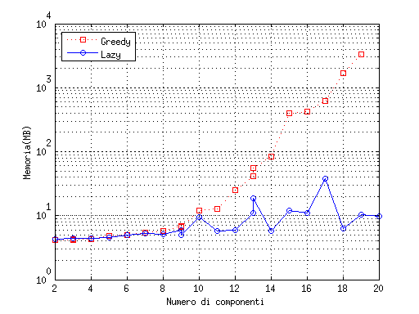
Confronto sperimentale
Tempo di esecuzione
Memoria allocata

Slide 17
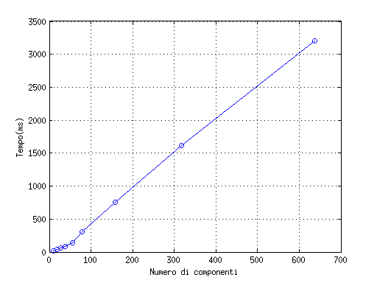
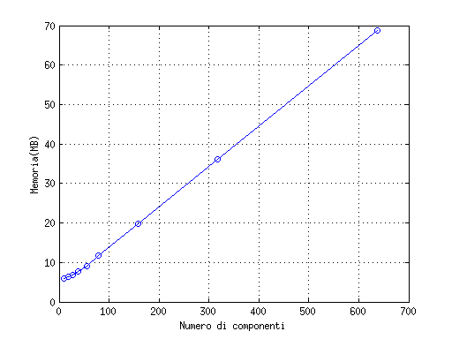
Risultati del metodo lazy
Tempo di esecuzione
Memoria allocata

Slide 18
Conclusioni
Metodo greedy: complessità esponenziale nel numero totale di componenti
Metodo lazy: andamento lineare

Slide 19
Sviluppi futuri
Parallelizzazione diagnosi lazy
Aumento del preprocessing
Variazioni nella topologia del sistema
Grafo aciclico
Grafo ciclico
Osservazioni incerte
Monitoring

Slide 20

Pubblicazione
KES International Conference on Intelligent Decision Technologies
G. Lamperti, G. Quarenghi
Smart Digital Futures 2016
Intelligent monitoring of complex discrete-event systems
R.J. Howlett and L.C. Jain
Springer, Berlin Heidelberg
Serie: Smart Innovation, Systems and Technologies
2016
ISSN : 2190-3018

